Slide 1
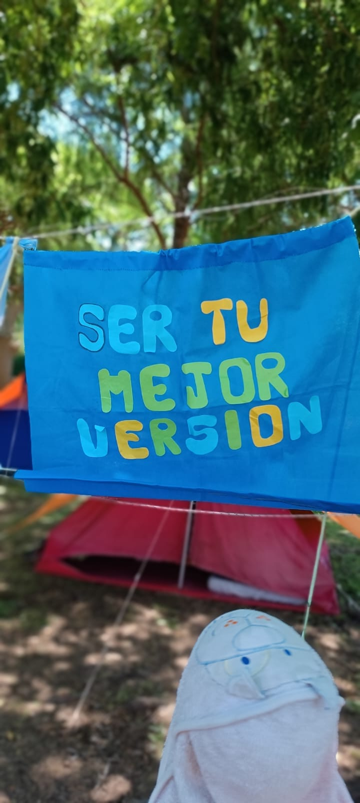

Sistema pedagógico
Educación por grupo de pares
v

Slide 2
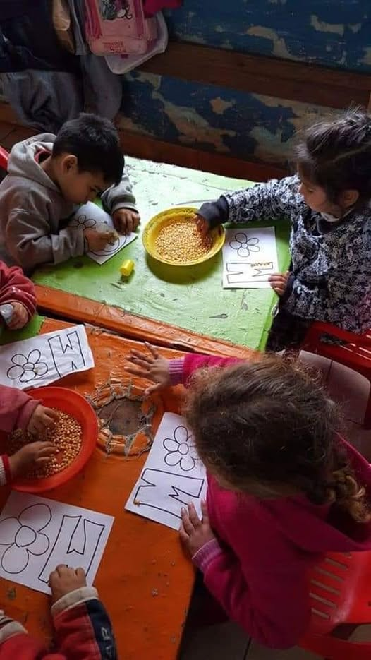
Proyecto educativo: situación inicial / horizonte utópico
Visión compartida
(valores/concepción del mundo/enfoque de derechos)
Diagnóstico inicial
Objetivos
Actividades/cronograma
Recursos /responsables

Slide 3
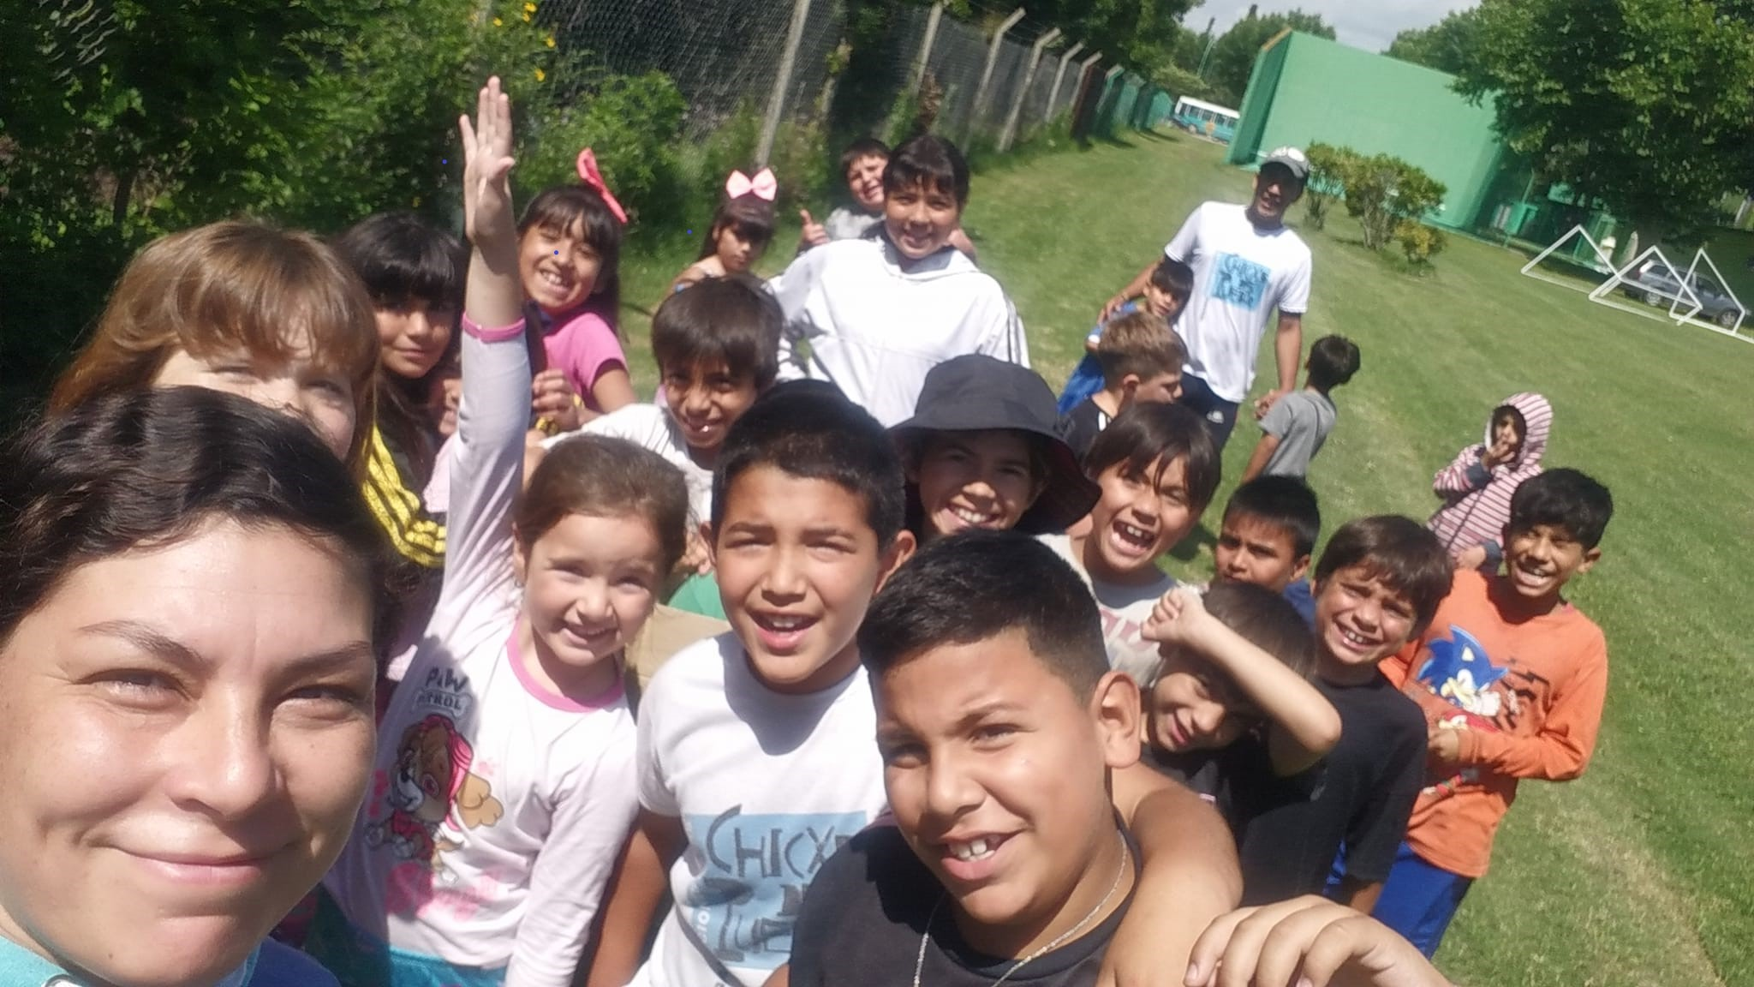
Sistema
Conjunto de elementos y mecanismos coordinados entre sí para lo obtención de resultados a partir de insumos iniciales.

Slide 4
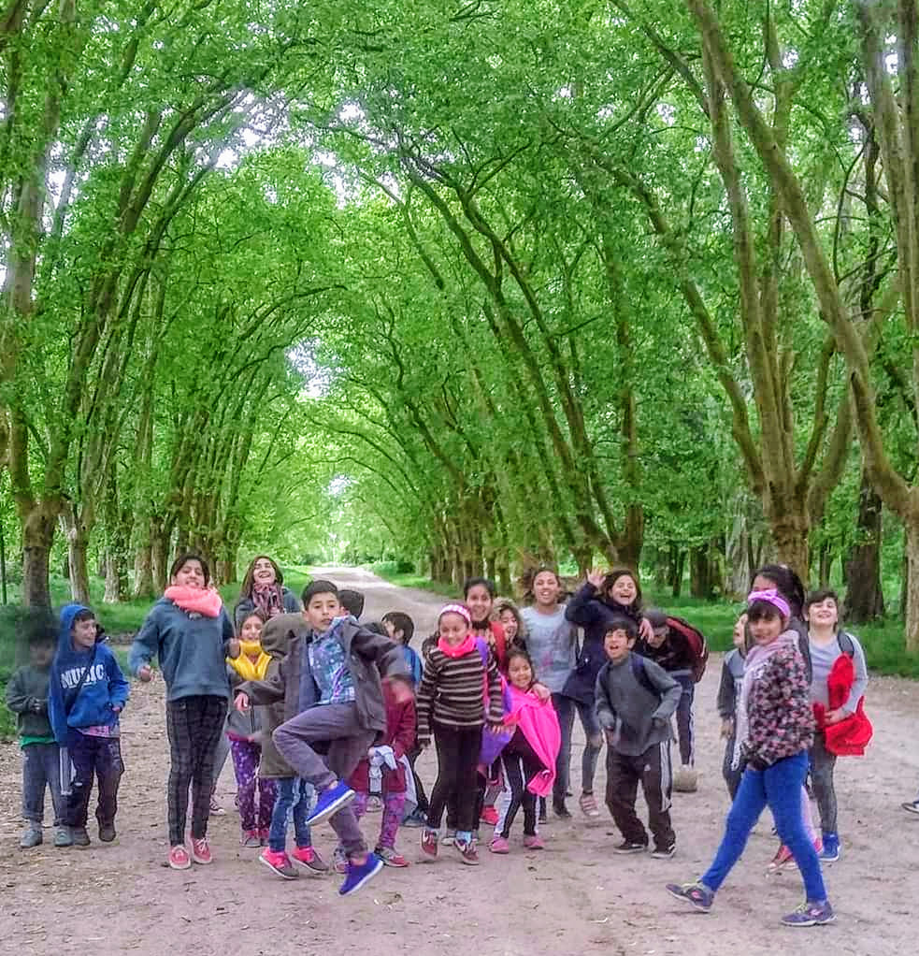
Componentes del Sistema
El afecto como motor
Creación de un grupo de referencia (seducción)
Identificación de los chicos con el grupo (mística)
División del grupo en equipos (asignación de roles y elección de líderes)
Protagonismo (asambleas, consejos de líderes)
Educación en valores (lemas)
Actividades formativas (El juego como actividad educativa central)

Slide 5
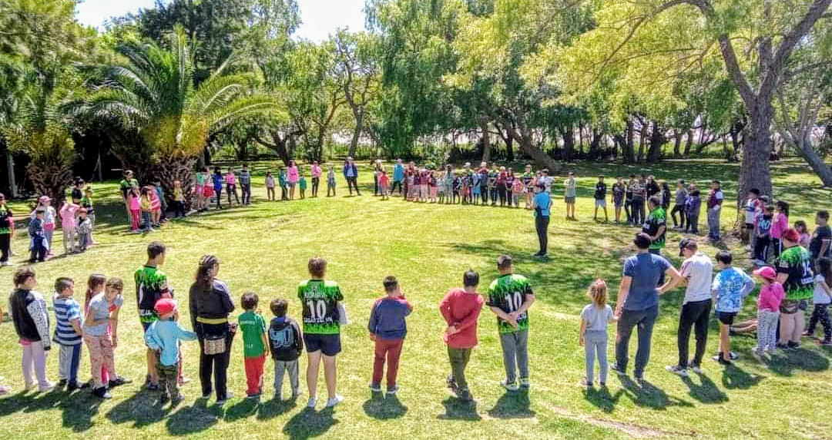
Grupo de referencia
Seducción para la conformación del grupo
Invitación a la construcción del grupo
ASAMBLEA y CONSEJO DE LÍDERES

Slide 6
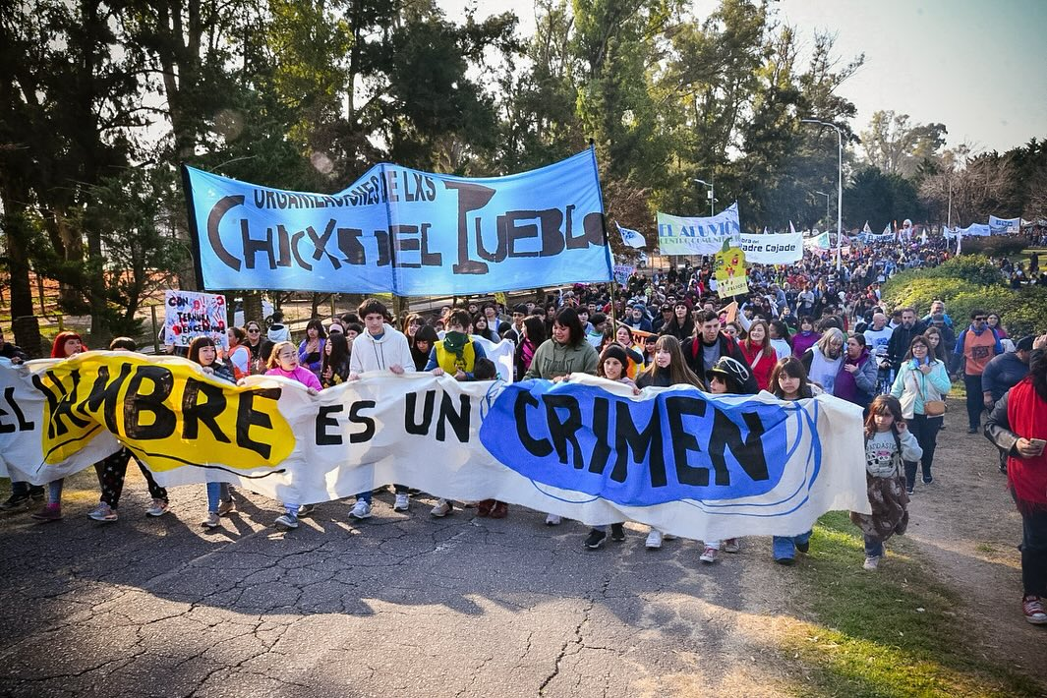
Identificación con el grupo
Mística: elementos que hacen a la identificación de un grupo.
Valores compartidos, epopeyas, historias, banderas, canciones, saludos, código propio, colores, actividades especiales.

Slide 7
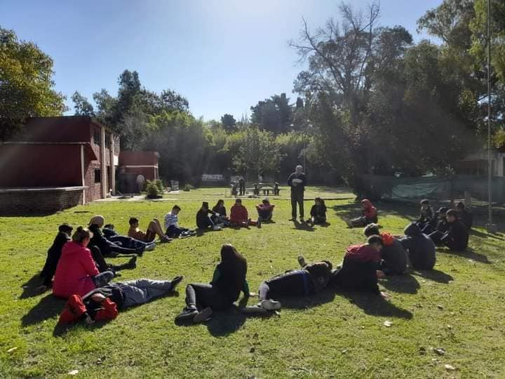
División del grupo en equipos. Asignación de roles y liderazgo
Educación por grupo de pares. Los pares nos forman.
Sistemas de evaluación y aprendizaje (estímulos).
Actividades por equipo

Slide 8
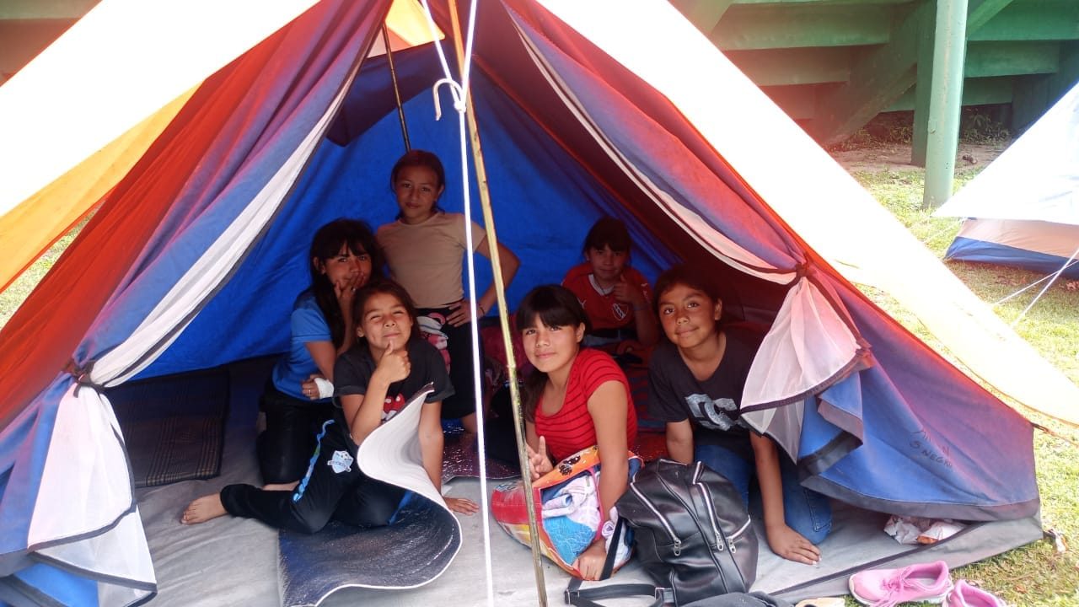
Protagonismo
Dinámicas de participación.
Acuerdos individuales/grupales.
Asambleas: planificación, definición de objetivos y actividades.
Charlas grupales.
Consejos de guías y reuniones de grupo (acciones, roles, límites).

Slide 9
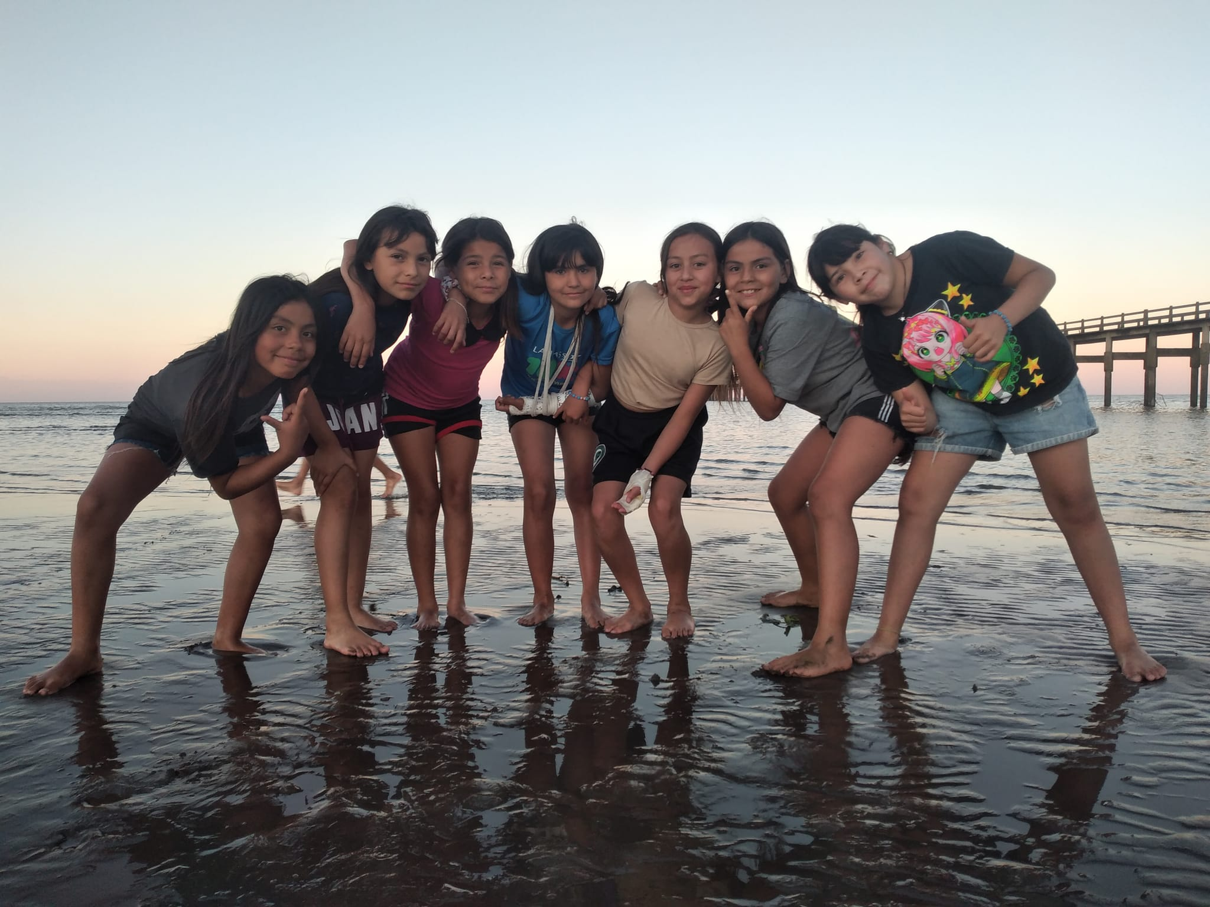
Educación en valores (lemas)
Pactamos lo que es valioso (valores: lema).
Acordamos vivirlo y lo practicamos en las actividades.
Evaluamos el proceso y el resultado.
Volvemos a acordar.

Slide 10
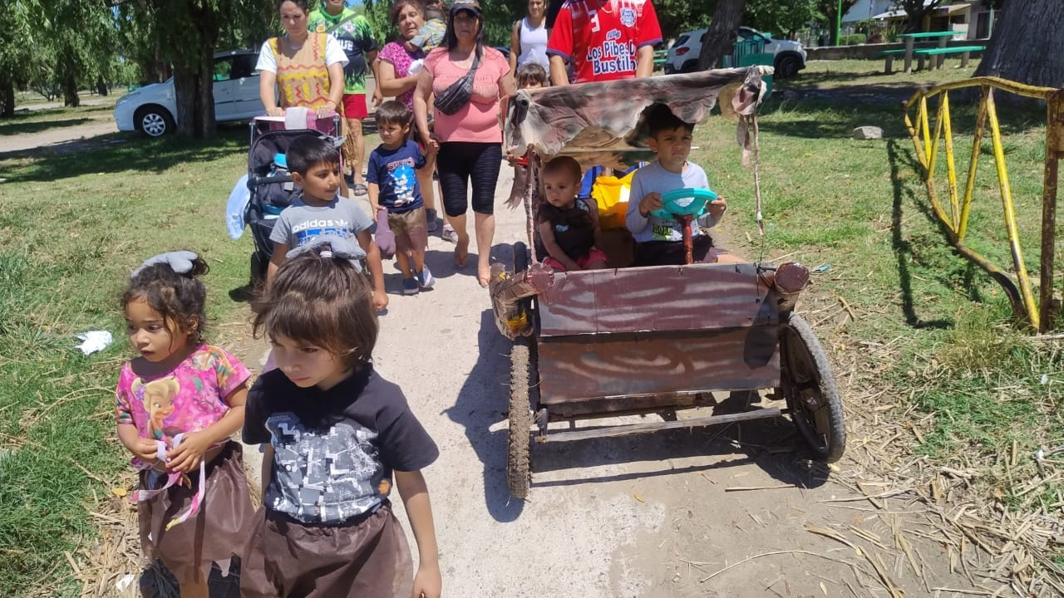
Actividades cotidianas: el juego como actividad central
Juegos, técnicas grupales.
Arte: escritura, escultura, teatro, dibujo, manualidades, etc.
Música: canciones juego, canciones expresando valores, canciones recreativas, bandas, orquestas, danza.
Deportes, juegos pre deportivos.
Salidas, jornadas intensivas.
Apoyo escolar (tutorías).

Slide 11
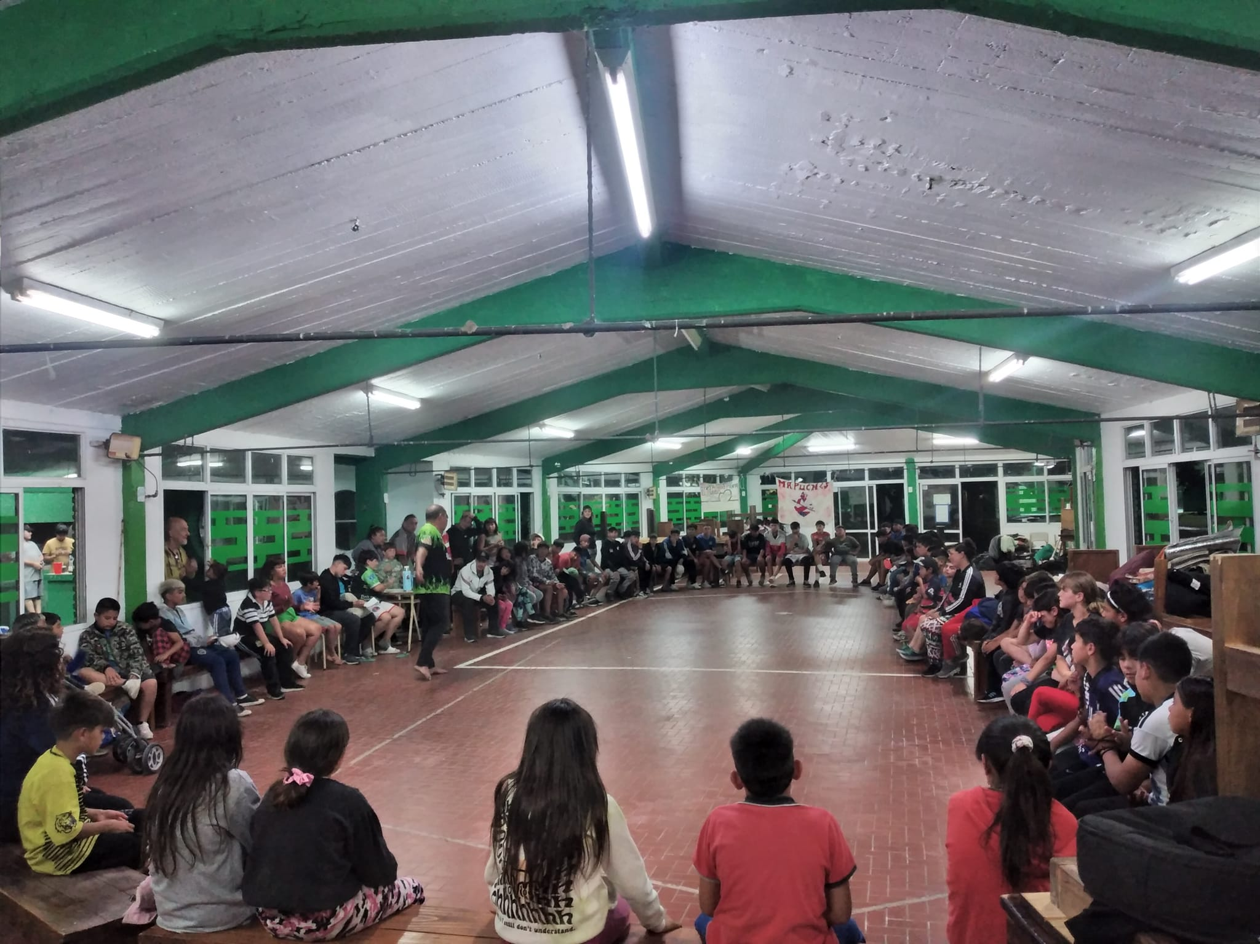
Actividades especiales
Campamentos, campeonatos, muestras, salidas.
Acantonamientos, cine, encuentros.
Festivales, ceremonias, fogones, promesas, etc.

Slide 12
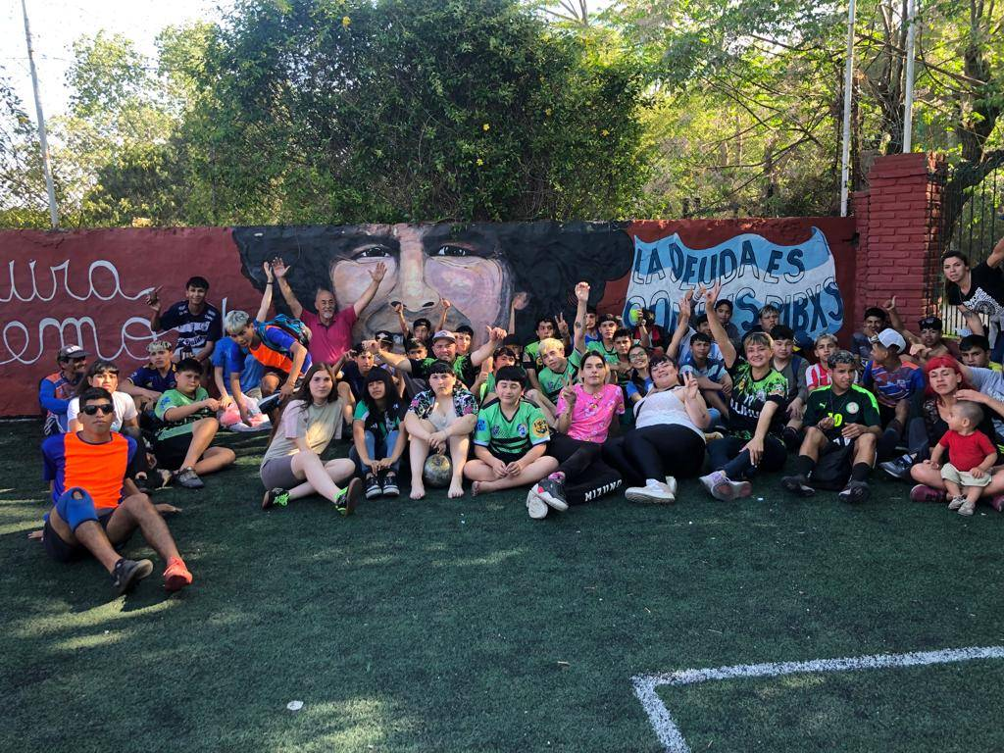

v
www.lugardelsol.org.ar
www.chicxsdelpueblo.com.ar

